Slide 1
formalnie:
Sztuczne sieci neuronowe: neuron [perceptron]
Dorota Cendrowska
nieformalnie:
Od czegoś trzeba zacząć...

Slide 2
Plan wykładu
„siedlisko” inteligencji ludzkiej
matematyczny model neuronu
interpretacja parametrów neuronu
perceptron/neuron (?)

Slide 3
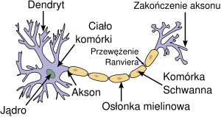
Inspiracje
neuron biologiczny
„
Błona komórkowa aksonu i ciała neuronu zawiera kanały jonowe bramkowane elektrycznie (bramkowane potencjałem), które pozwalają neuronowi na generowanie i propagację (przesyłanie) impulsu elektrycznego (potencjał aktywacyjny). Te impulsy są wytwarzane i przesyłane przez jony obdarzone ładunkiem
takie jak sód (Na⁺), potas (K⁺), chlor (Cl⁻) oraz wapń (Ca²⁺).

Slide 4
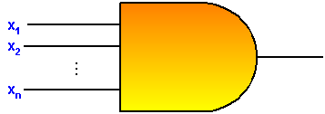
Model neuronu
wejścia

Slide 5
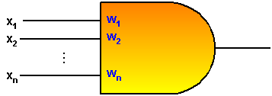
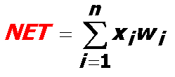
Model neuronu
wejścia
NET

Slide 6
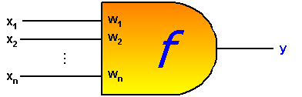

Model neuronu
wejścia
NET
funkcja aktywacji
wartość wyjścia

Slide 7
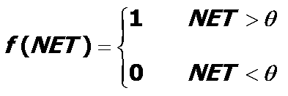
Funkcje aktywacji
dyskretne
?

Slide 8
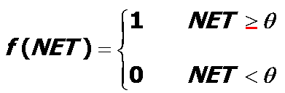
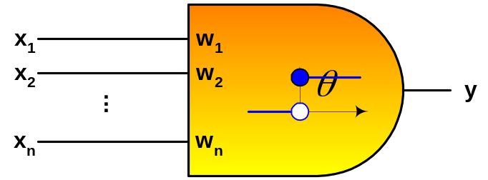
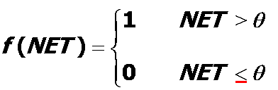
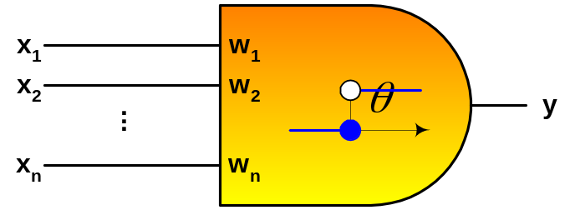
Funkcje aktywacji
dyskretne (unipolarne)

Slide 9
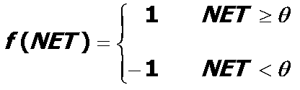
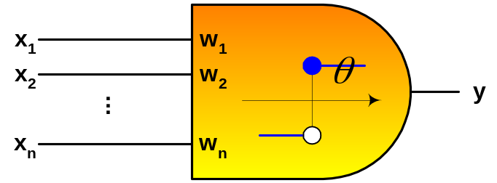
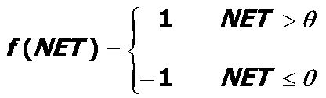
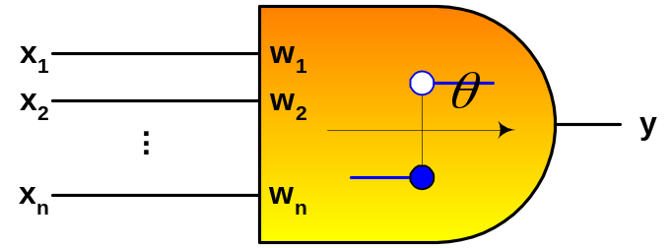
Funkcje aktywacji
dyskretne (bipolarne)

Slide 10
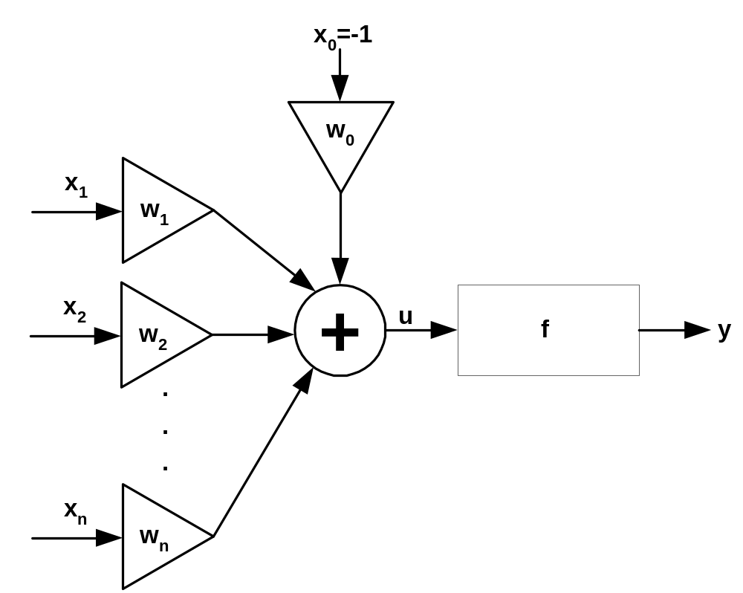
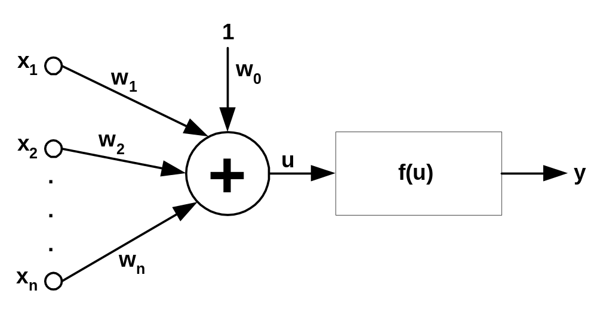
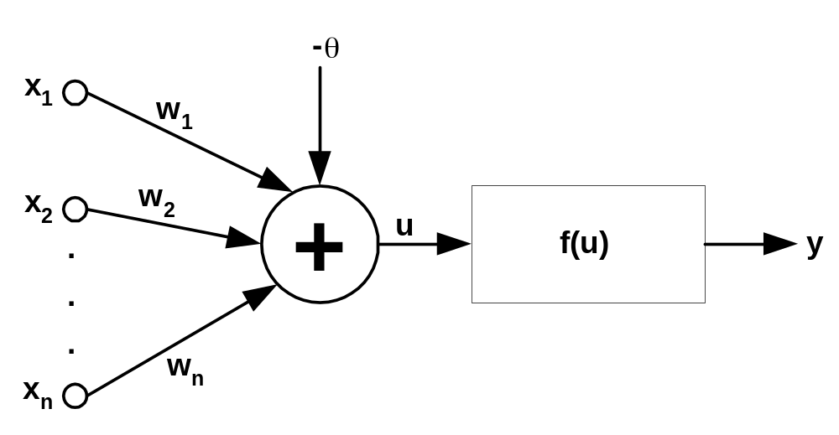
Neuron neuronowi (nie)równy
schemat neuronu:
alternatywnie (literatura):

Slide 11

Jeden neuron, wiele schematów (?)

Slide 12

Jeden neuron, wiele schematów (?)

Slide 13
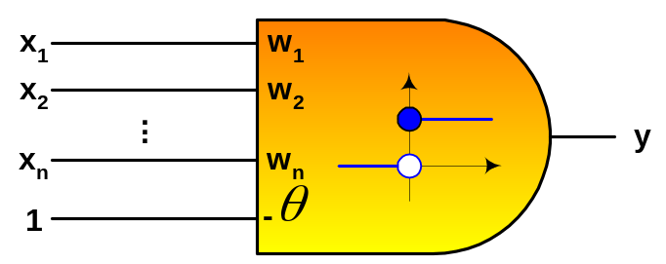

Jeden neuron, wiele schematów (?)

Slide 14
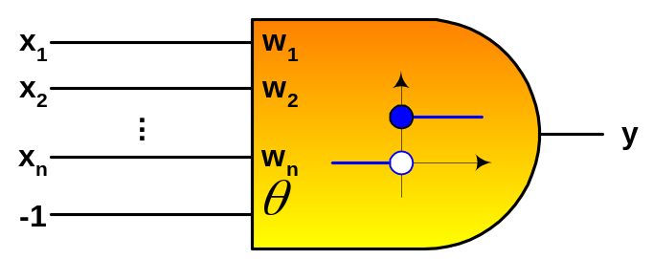

Jeden neuron, wiele schematów (?)

Slide 15



Jeden neuron, wiele schematów (?)

Slide 16
Alternatywy cd.... sztuczny neuron w literaturze
schemat neuronu w piśmiennictwie:
L. Rutkowski,
Metody i techniki sztucznej inteligencji

Slide 17
Alternatywy cd.... sztuczny neuron w literaturze
schemat neuronu w piśmiennictwie:
St. Osowski,
Sieci neuronowe w ujęciu algorytmicznym

Slide 18
Alternatywy cd.... sztuczny neuron w literaturze
schemat neuronu w piśmiennictwie:
J. Korbicz, A. Obuchowicz, D. Uciński
Sztuczne sieci neuronowe, podstawy i zastosowania

Slide 19
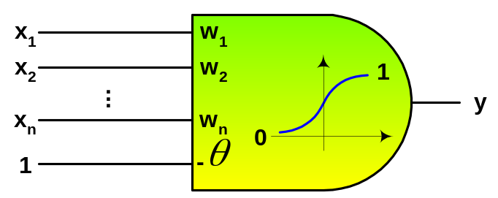
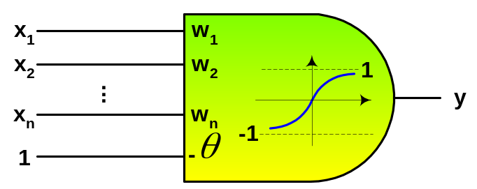
Funkcje aktywacji
ciągłe unipolarne — sigmoidalne
ciągłe bipolarne — tangensoidalne

Slide 20

Funkcje aktywacji
ciągłe sigmoidalne
?

Slide 21
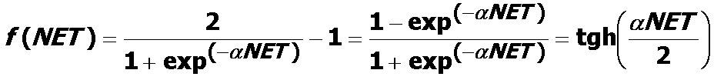
Funkcje aktywacji
ciągłe sigmoidalne
ciągłe tangensoidalne

Slide 22
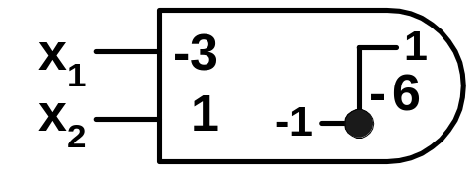
Interpretacja geometryczna

Slide 23

Interpretacja geometryczna

Slide 24



Interpretacja geometryczna

Slide 25
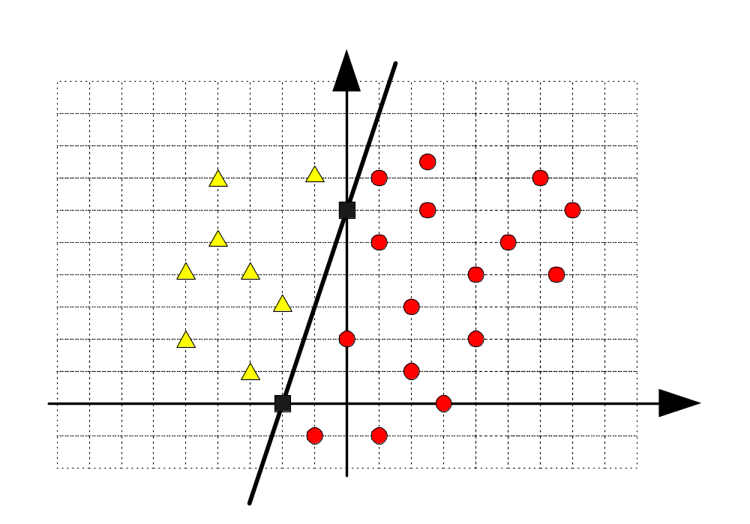
Interpretacja geometryczna
x₂
x₁

Slide 26
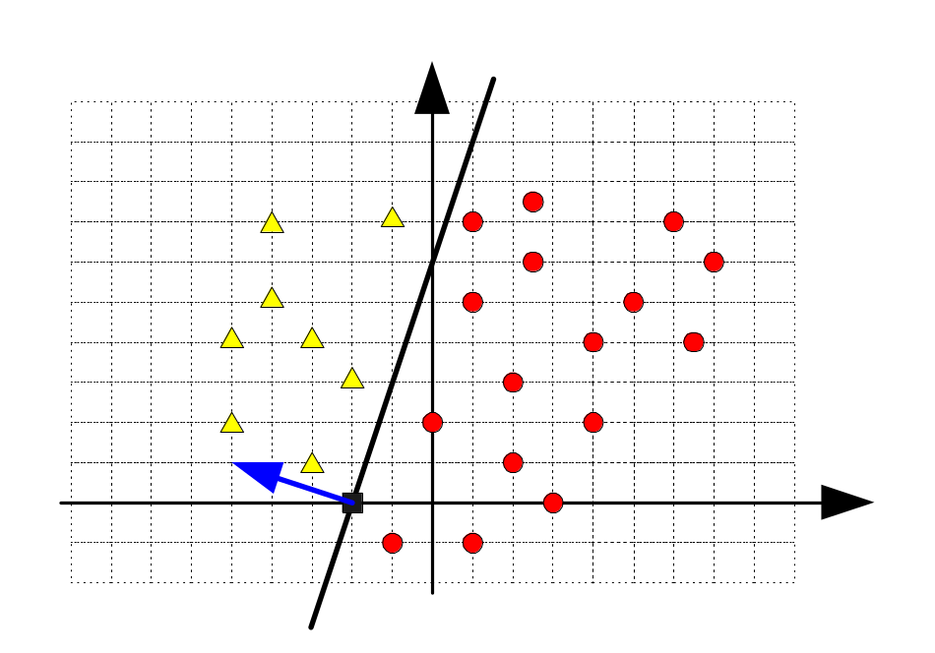
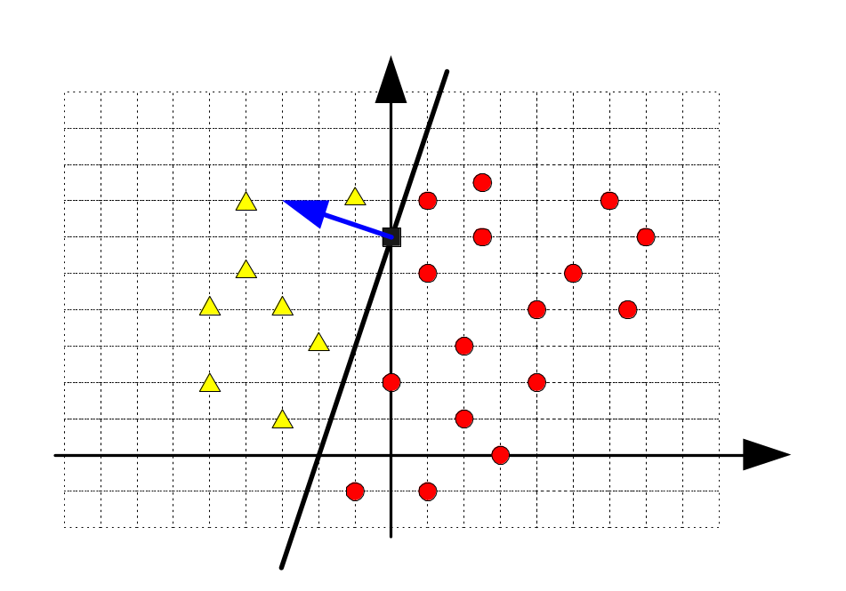
Interpretacja geometryczna
[w₁, w₂]
[-3, 1]
[-3, 1]

Slide 27
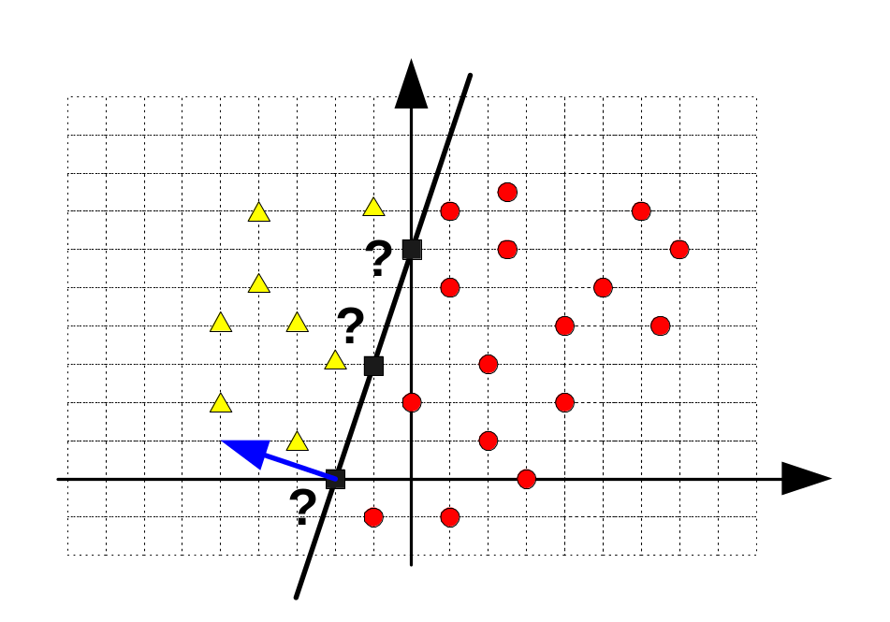
Interpretacja geometryczna

Slide 28
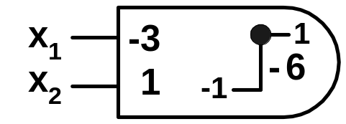
Interpretacja geometryczna
?

Slide 29
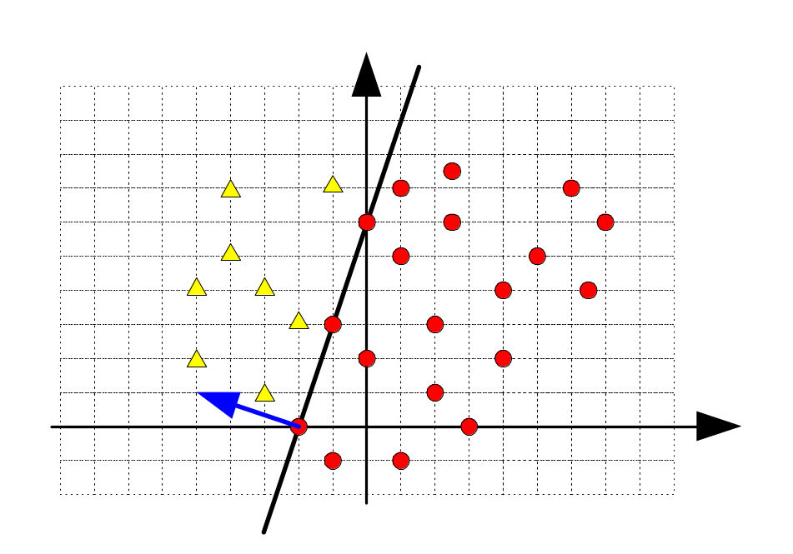
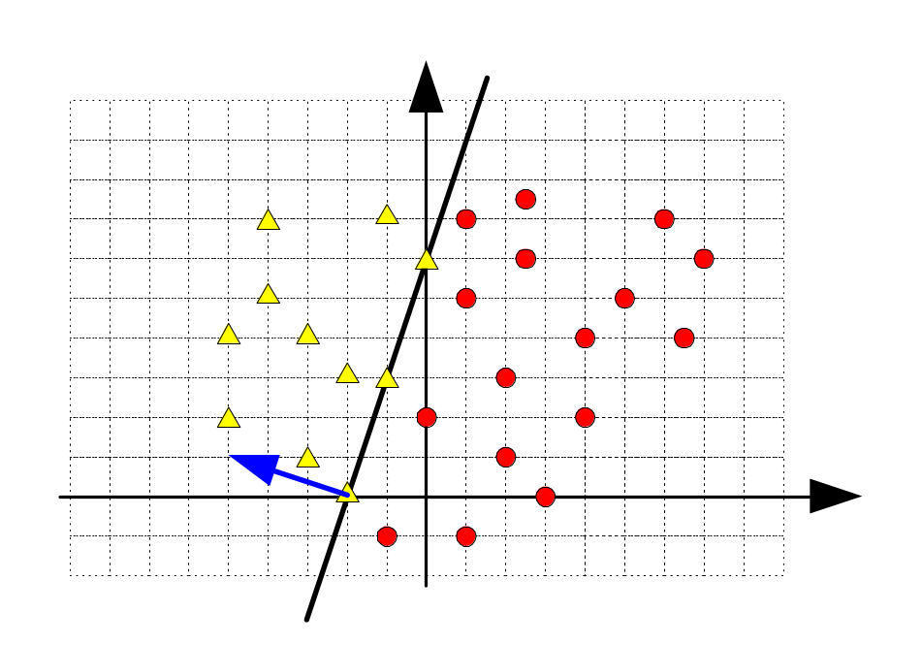
Interpretacja geometryczna

Slide 30
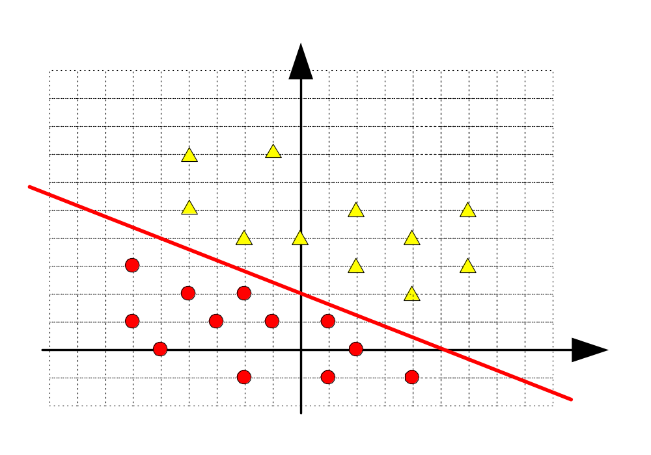
Dychotomizator: „ręczna robota”
?

Slide 31
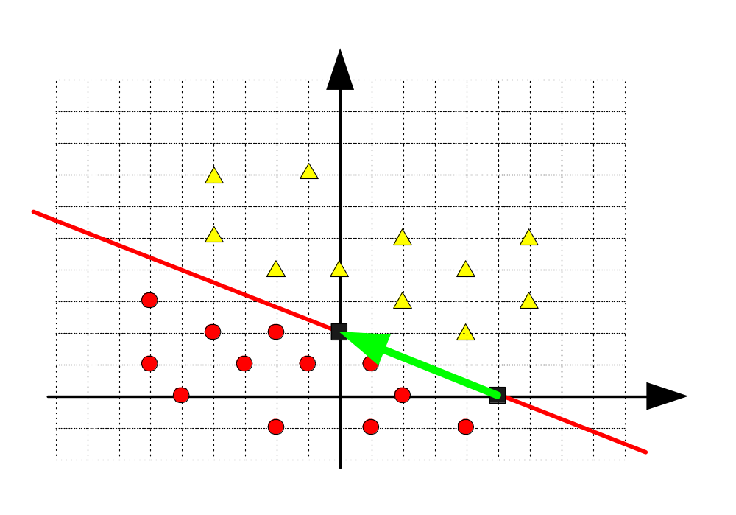
Dychotomizator: „ręczna robota”
?

Slide 32
Dychotomizator: „ręczna robota”
?
[-5, 2]

Slide 33
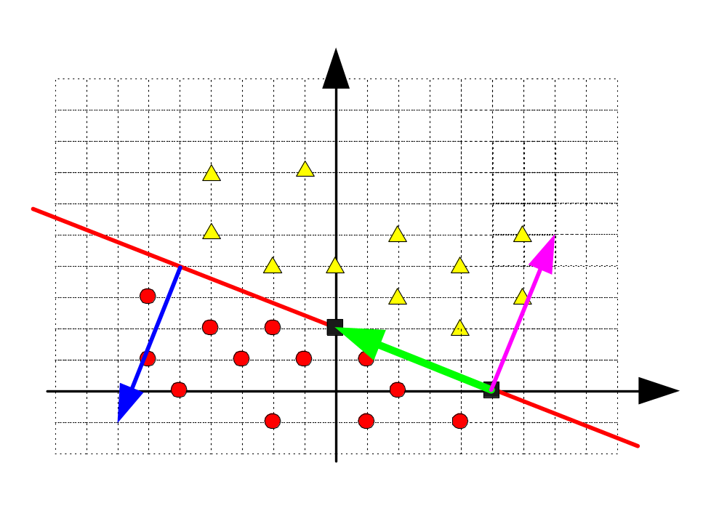
Dychotomizator: „ręczna robota”
[w₁, w₂]=[-2, -5]
[w₁, w₂]=[2, 5]
[-5, 2]

Slide 34
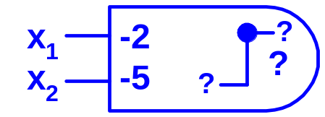
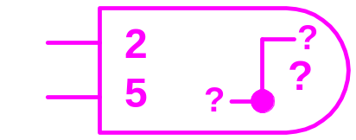
Dychotomizator: „ręczna robota”
[w₁, w₂]=[-2, -5]
[w₁, w₂]=[2, 5]

Slide 35
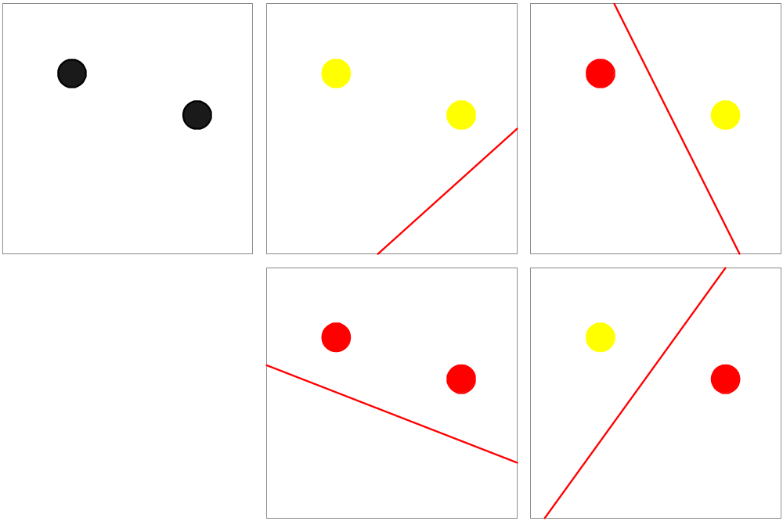
Perceptron…
perceptron:
  neuron o dyskretnej funkcji aktywacji
  zastosowanie: klasyfikacja
  zdolność do uogólniania (?)

Slide 36
Perceptron…
perceptron:
  neuron o dyskretnej funkcji aktywacji
  zastosowanie: klasyfikacja
  zdolność do uogólniania (?)

Slide 37

jak zwykle, zamiast zakończenia...
filozoficznie:
— Wie pani — powiedział do pani Bird, gdy przyszła do jadalni, by sprawdzić,
czy już zjadł grzankę z marmoladą —
nigdy dotąd nie zrobiłem wszystkiego,
bo gdybym zrobił, to nie czekałyby mnie już żadne niespodzianki.
fragment okładki i książki pt. „Paddington daje sobie radę”
(autor: Michael Bond)

